Slide 1
CS231n Lecture1-3
张冰洋 指导老师：李刚
Email: byzhang@ihep.ac.cn

Slide 2
主要内容
人工智能&深度学习简介
近邻算法&线性分类
深度学习在高能物理中的应用：喷注味道鉴别

Slide 3
01
人工智能&深度学习

Slide 4
人工智能
涉及学科
人工智能是自然科学、社会科学、技术科学三向交叉学科
–哲学、数学、认知科学、神经生理学、计算机科学、经济学、心
理学、控制论、语言学、仿生学、……

Slide 5
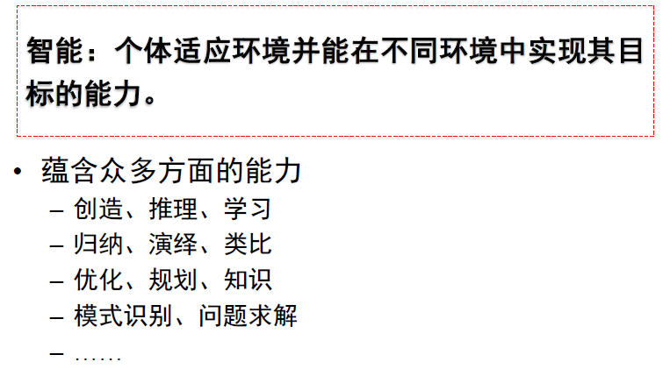
什么是智能？

Slide 6
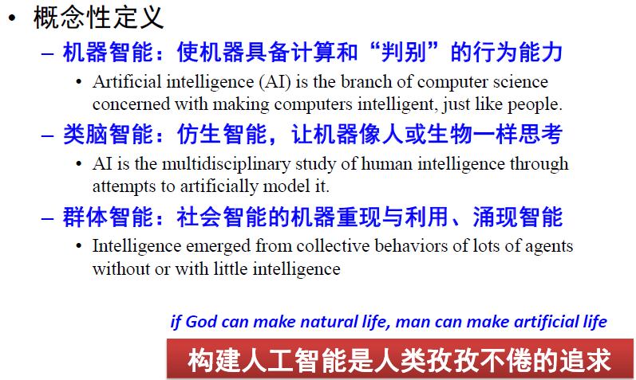
什么是人工智能？

Slide 7
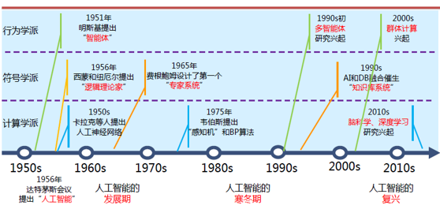
人工智能路线图

Slide 8
人工智能，机器学习与深度学习的关系
人工智能
机器学习
深度学习

Slide 9
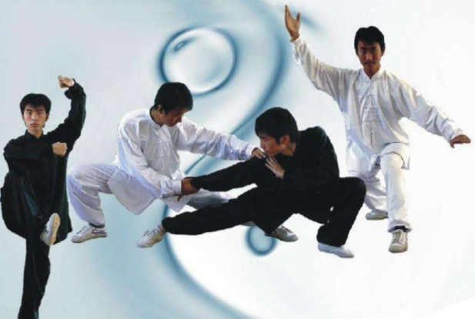
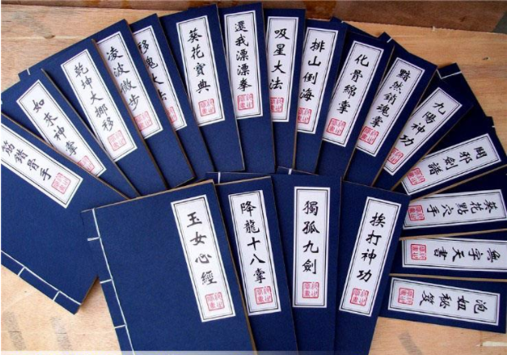
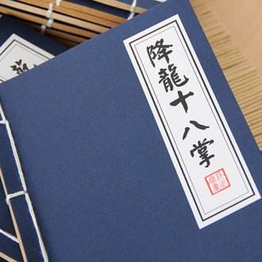
人工智能，机器学习，深度学习
01
人工智能
02
机器学习
03
深度学习
让机器拥有人类的智能。
一种实现人工智能的方法。
一种实现机器学习的技术。
武术
武林秘籍
降龙十八掌

Slide 10
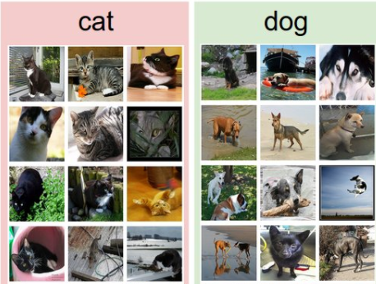
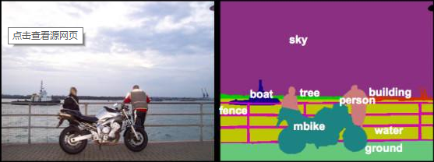
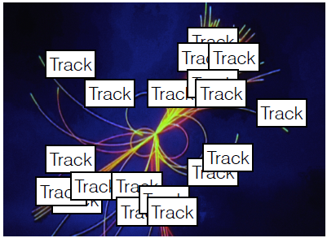
深度学习应用
卷积神经网络（CNN）：图像识别，语义分割，径迹重建…

Slide 11
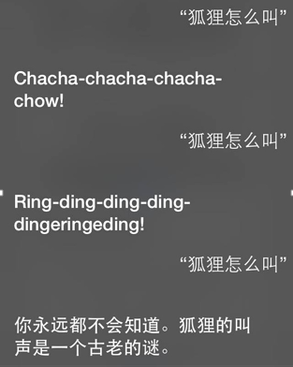
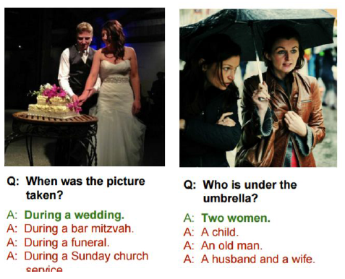
深度学习应用
循环神经网络（RNN）：语音识别，自然语言处理…
（代码演示：使用RNN写小说）

Slide 12
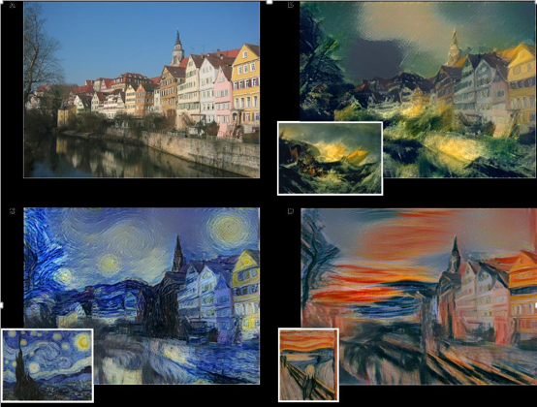

深度学习应用
强化学习
风格迁移
…

Slide 13
“AI is the new electricity.”
--Andrew Ng

Slide 14
02
近邻算法&
线性分类

Slide 15
需要掌握的编程技能
编程语言：python
Jupyter
Numpy
Pandas
Matplotlib
Tensorflow/keras/caffe/mxnet
练习1：运行附件中的练习代码，熟练掌握以上技能。

Slide 16
当计算机“看”一张图片时，计
算机看到了什么？

Slide 17
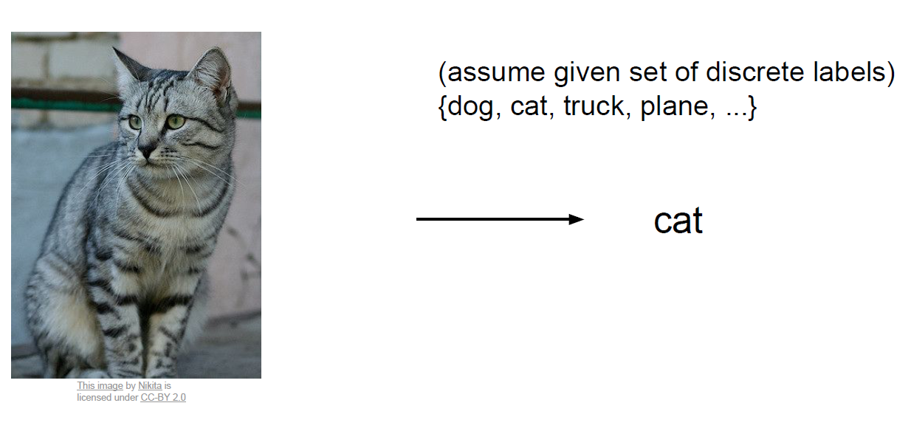
计算机视觉中的核心问题—图像识别

Slide 18
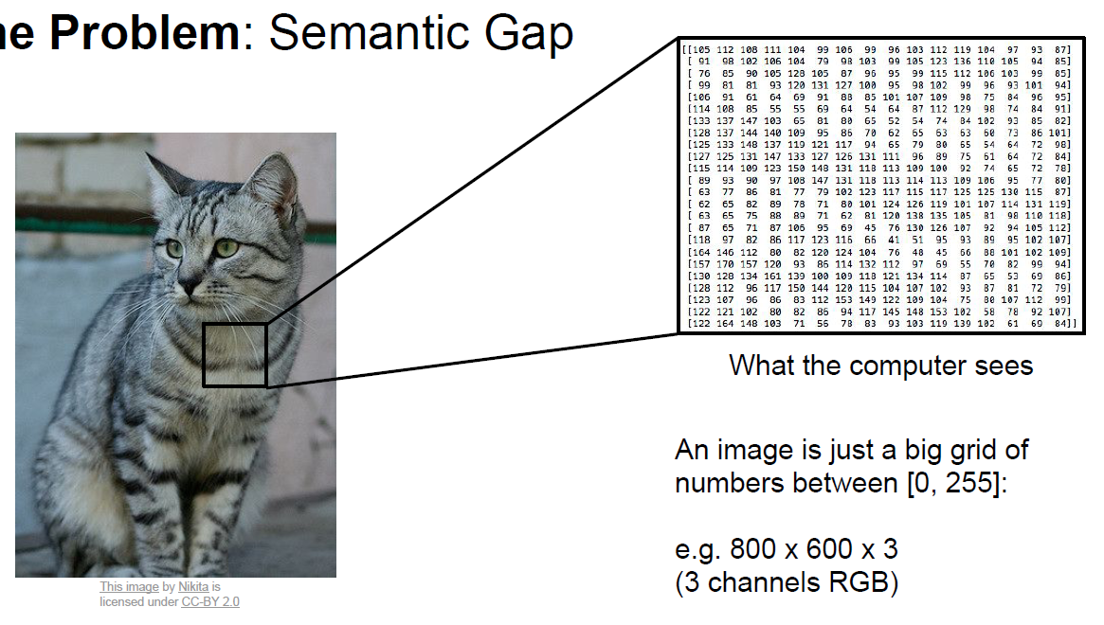
计算机看到了什么？

Slide 19
为什么不能用“硬”算法（hard code）
解决图片识别问题？

Slide 20
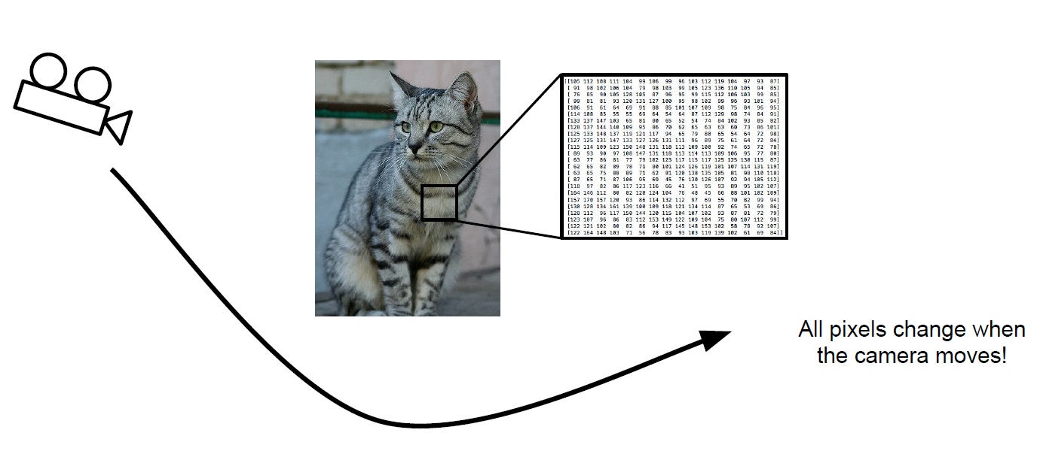
相机视角变化

Slide 21
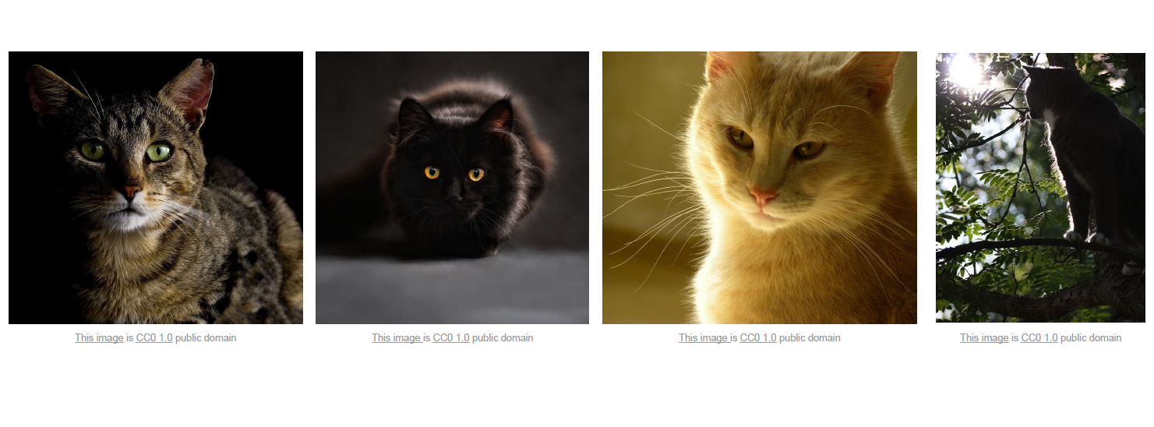
亮度变化

Slide 22
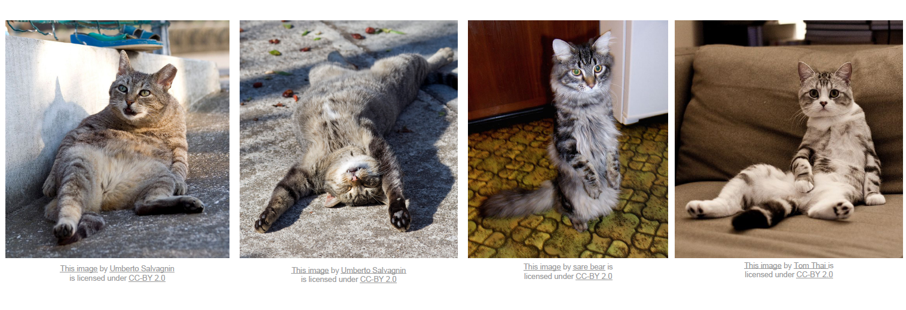
姿态变化

Slide 23
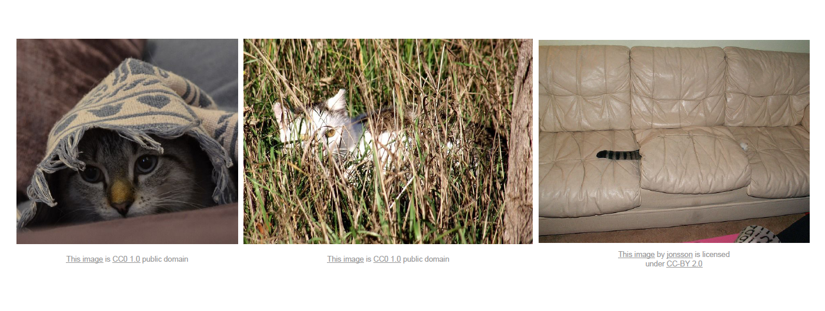
物体遮挡

Slide 24
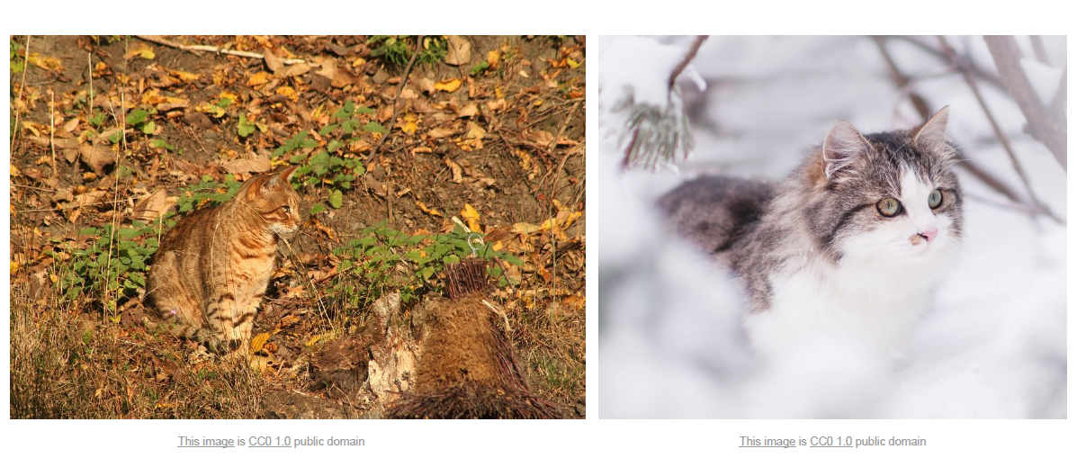
背景干扰

Slide 25
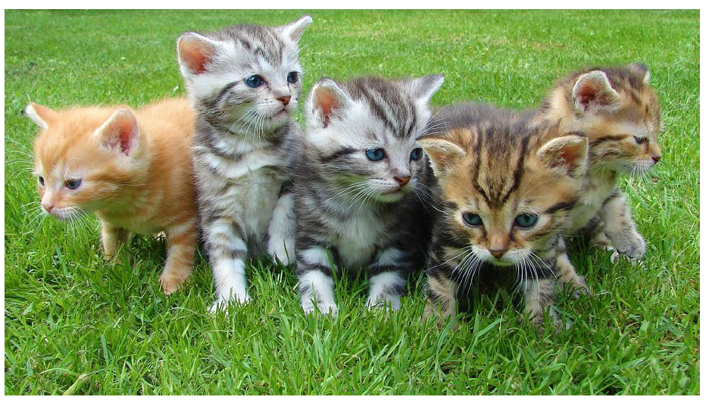
多个目标物体

Slide 26
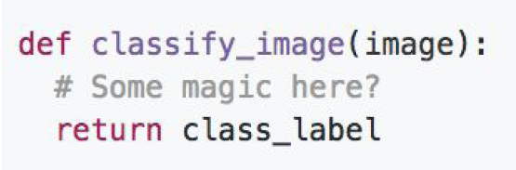
由于以上诸多困难的存在，很难依靠纯算法的方式实现图像识别。

Slide 27
最近邻算法&k近邻算法

Slide 28
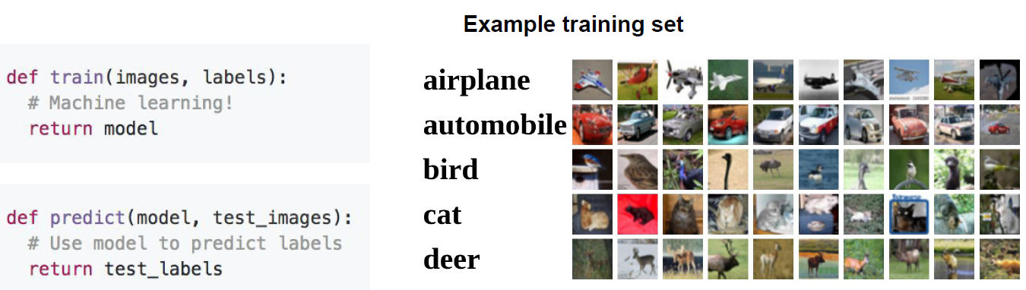
数据驱动的方式
收集图像数据集及其对应的标签
使用机器学习的方法训练一个分类器
使用新的图片集验证分类器的效果

Slide 29
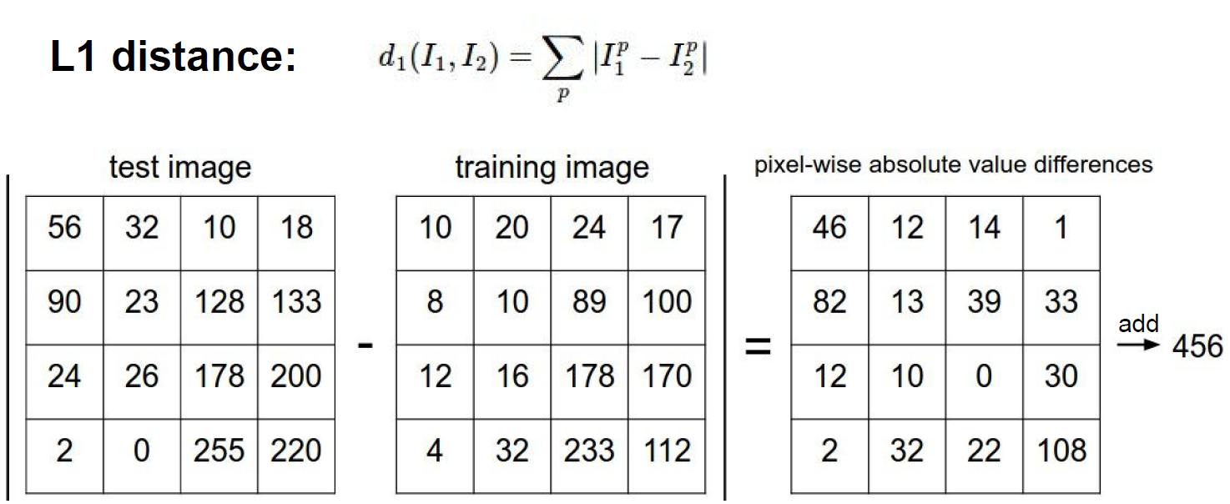
最近邻算法
使用距离尺度比较照片

Slide 30
Coding time …

Slide 31
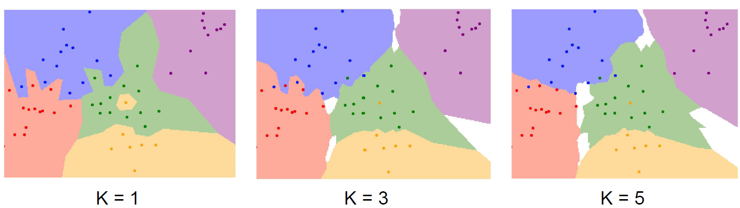
K近邻算法
不同于最近邻算法，k近邻算法选择与自己距离最近的k个样本，然后选择k个样本中最多的那类作为标签。

Slide 32
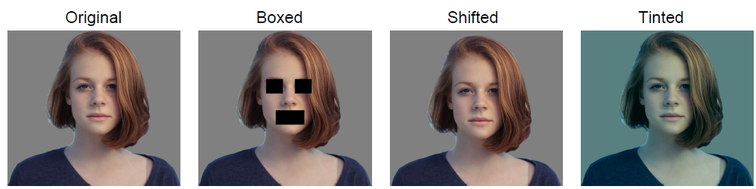
在实践中，一般不采用k近邻算法对图像进行分类
测试环节，时间复杂度高
使用距离尺度的计算方式提供的有效信息太少
经过三种不同方式的处理，得到相同的距离

Slide 33
练习2：实现knn算法，比较不同k值情况下准确率，时间复杂度的变化。

Slide 34
线性分类

Slide 35
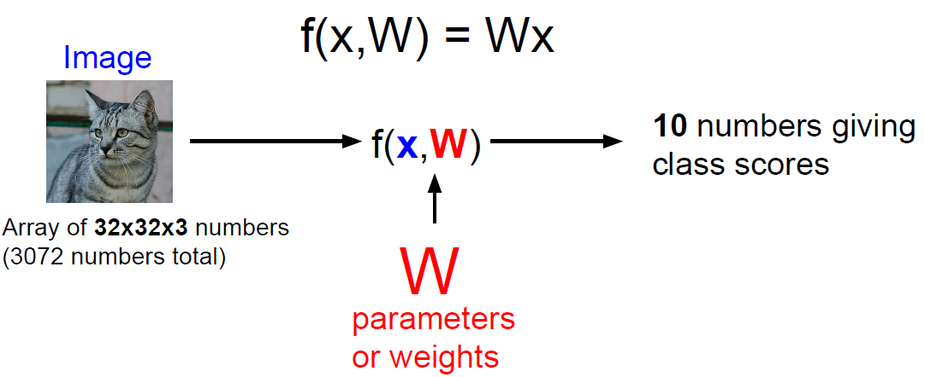

Slide 36
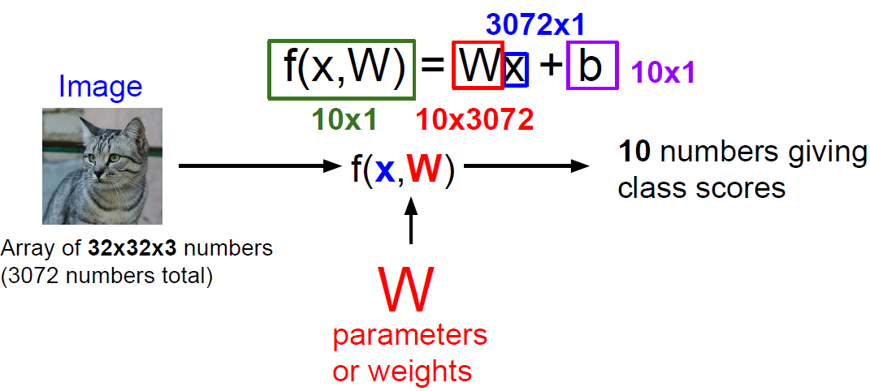

Slide 37
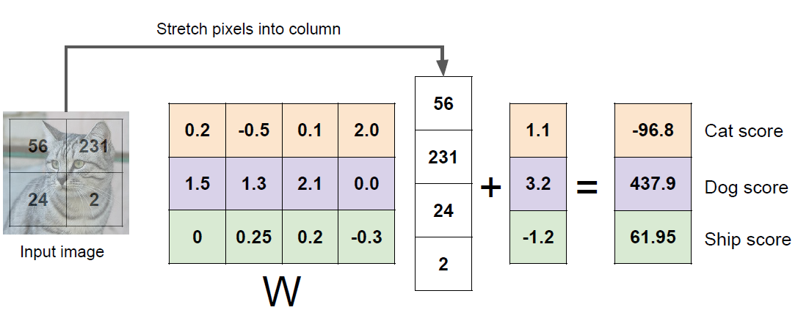

Slide 38
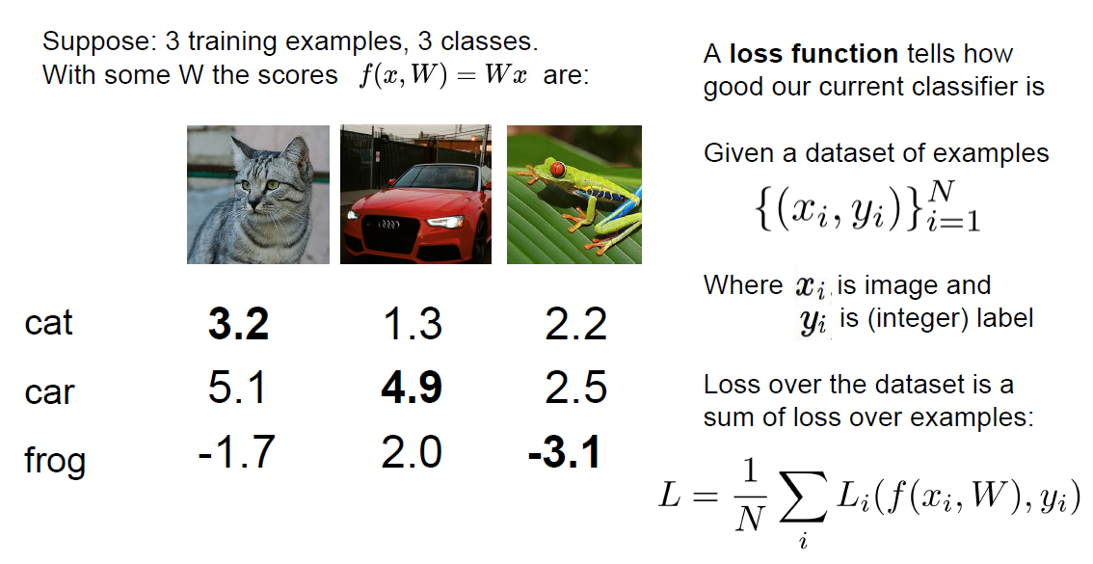
评价模型输出结果的指标-损失函数（loss function）

Slide 39
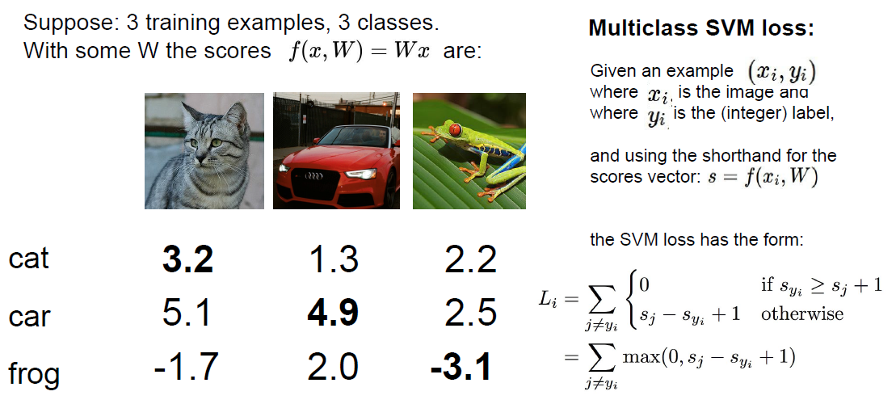
SVM损失函数

Slide 40
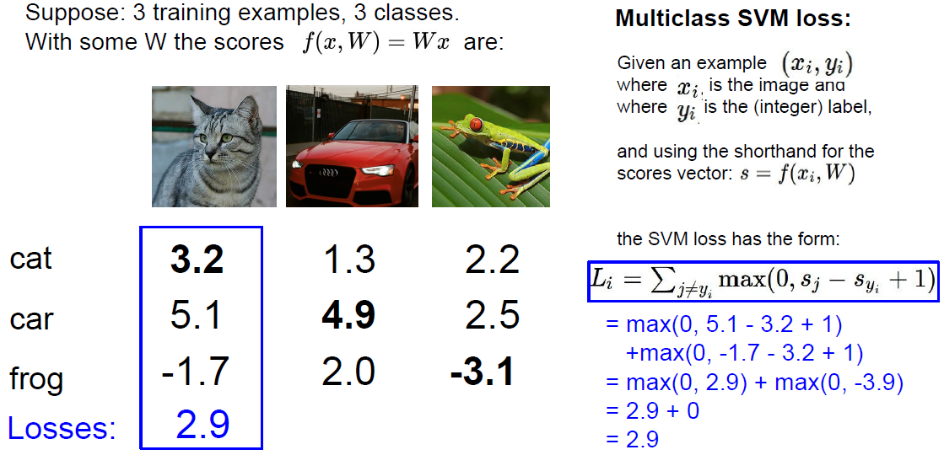
计算损失函数

Slide 41
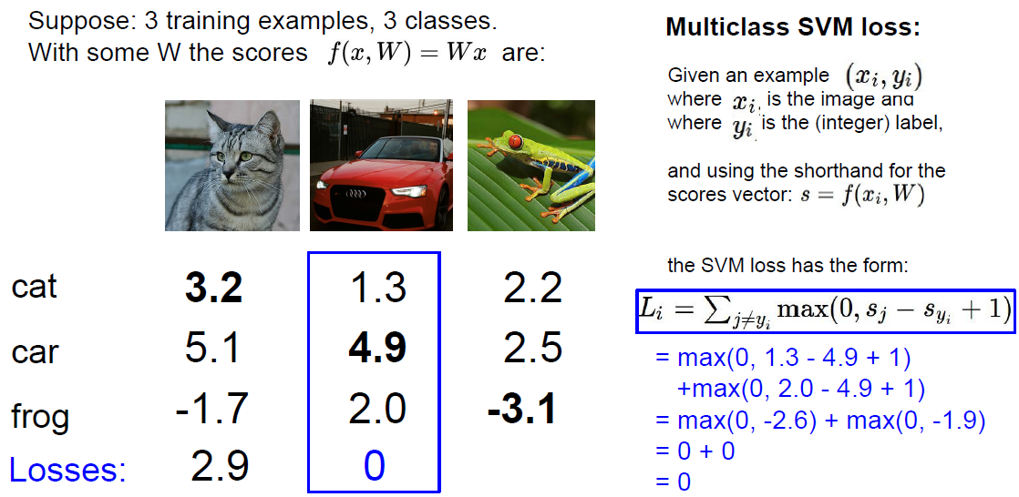
计算损失函数

Slide 42
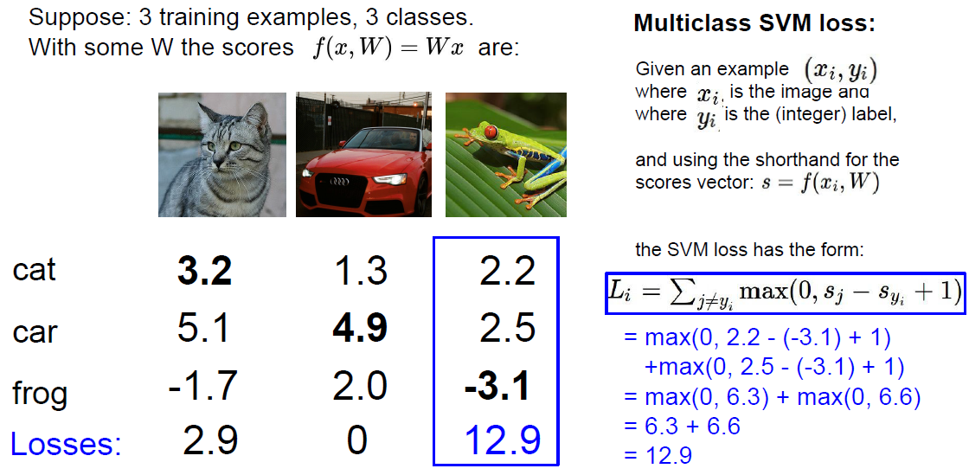
计算损失函数

Slide 43
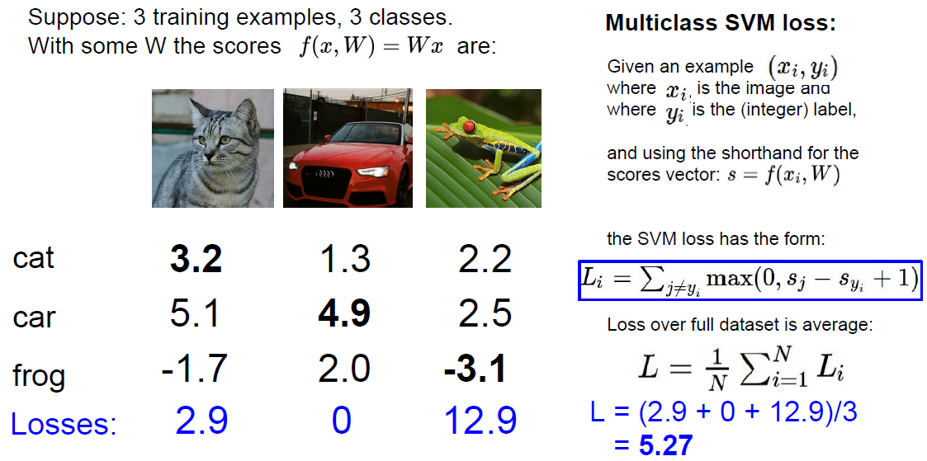
计算损失函数

Slide 44
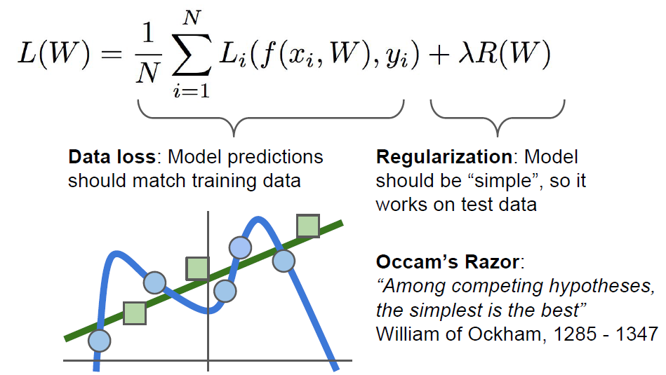
正则化

Slide 45
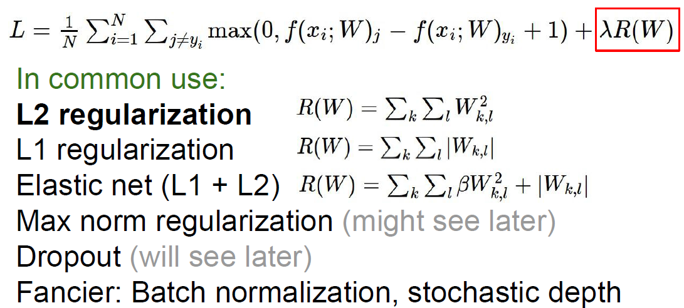
正则化

Slide 46
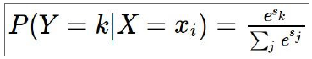
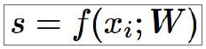
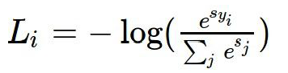
softmax损失函数
条件概率：
其中
损失函数：

Slide 47
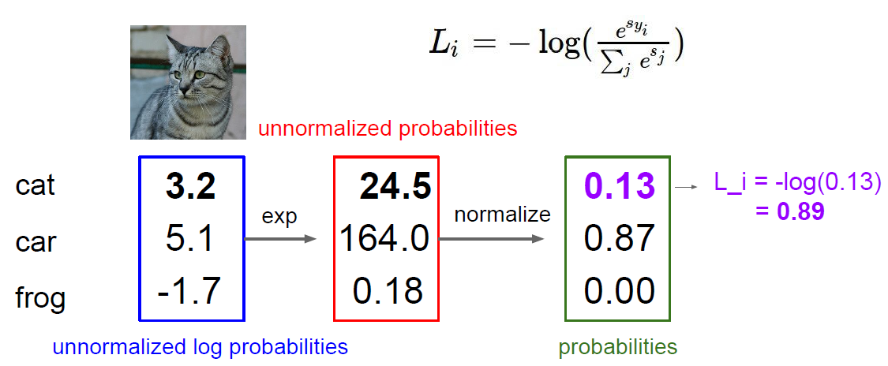
softmax损失函数

Slide 48
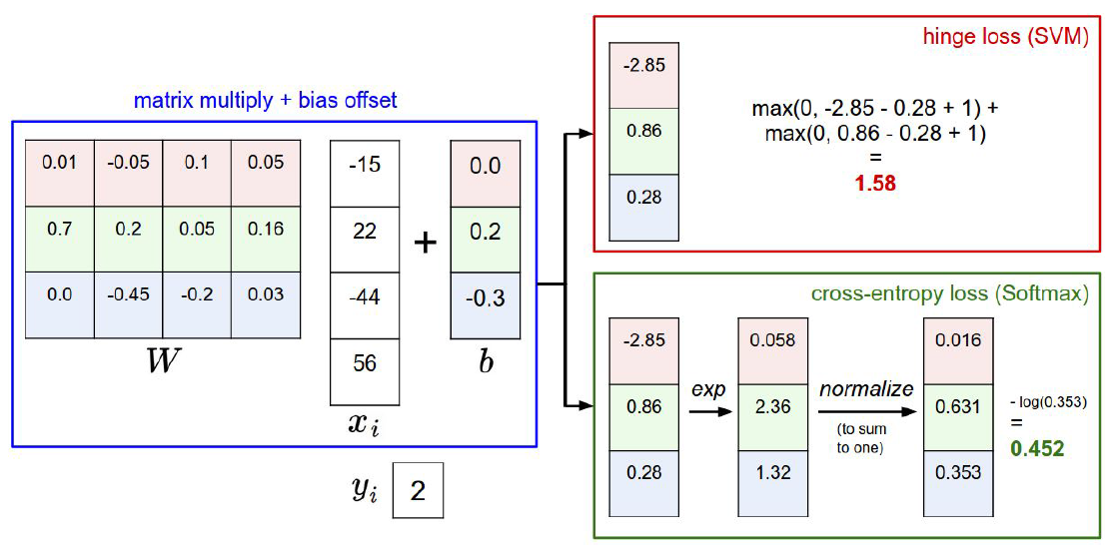

Slide 49
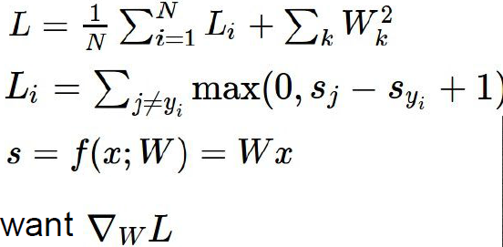
参数优化
梯度下降

Slide 50
Coding time …

Slide 51
backup
深度学习在高能物理中的应用
使用DNN算法实现CEPC喷注味道鉴别（Flavor Tag）

Slide 52
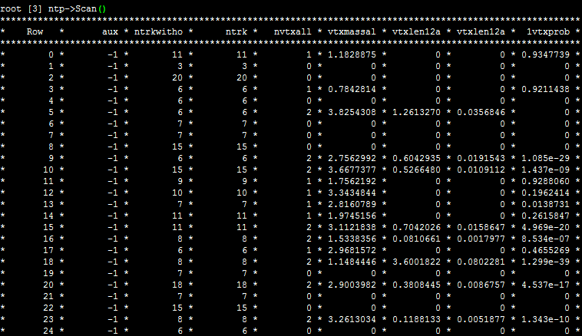
深度学习实现喷注味道鉴别（flavor tag）

Slide 53
深度学习实现喷注味道鉴别（flavor tag）
一.数据预处理
1.将数据随机打乱顺序，以保证输出结果的客观性。
2.去掉数据集中‘aux’,‘vtxlen1’,‘vtxlen1_j’,‘z0cprob’,‘d0bprob’这5个变量（依据：通过观察发现这些变量几乎为常量）。
3.将630000训练数据分为550000训练集和80000验证集。
4.变量’jetrho’和’jetrho’中的nan值设为此变量的最大值。（依据：猜测nan值可能是最大值溢出）
5.将训练集中每个变量进行标准化处理（零均值，单位方差）再进行最大最小化处理（将数据缩放至0到1这个区间），并保存操作的参数。
6.用训练集保存的操作参数对测试集进行相同的处理。

Slide 54
实现步骤：
二.网络结构
1.输入层：事例的63个变量
2.隐藏层1：256个神经元，训练时dropout=0.5，测试时dropout=1.0
3.隐藏层2：256个神经元，训练时dropout=0.5，测试时dropout=1.0
4.隐藏层3：256个神经元，训练时dropout=0.5，测试时dropout=1.0
5.输出层：3个神经元
三：网络参数
1.batch size=100
2.迭代次数：500000
3.learning decay:0.0001

Slide 55
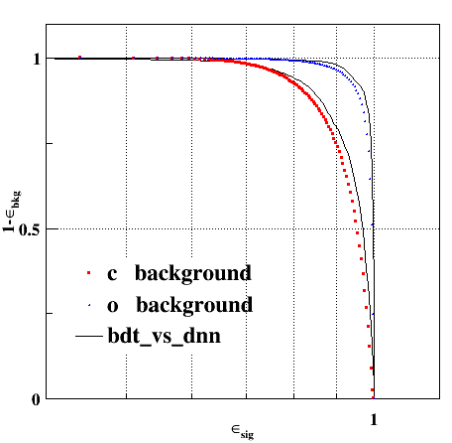
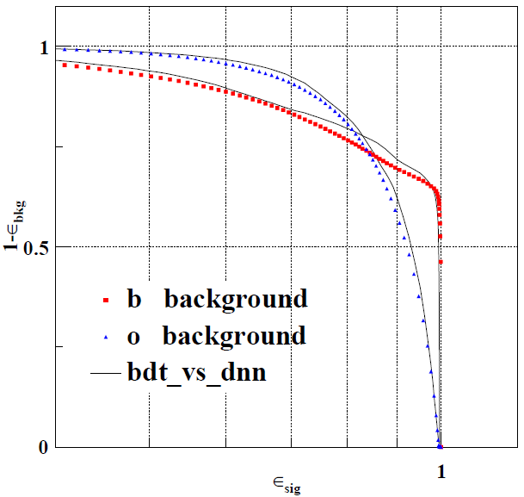
deeplearning vs bdt 结果对比（VTX=16mm）
b signal
c signal

Slide 56
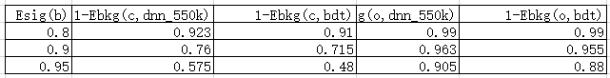
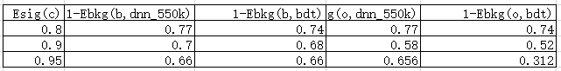
b signal
c signal

Slide 57
人工智能革命：
生活：人脸识别，智能聊天机器人，快递送餐……
科研：tracking,jet clustering,jet flavor tagging……

